Slide 1
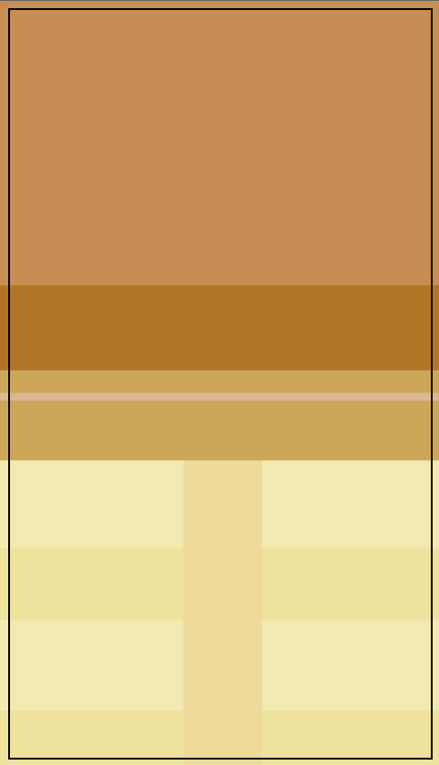


スコア
ネクスト

Slide 2
ボールゲーム

Slide 3


Slide 4
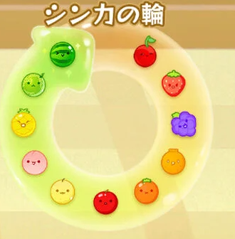

Slide 6


Slide 7












Slide 8


Slide 9
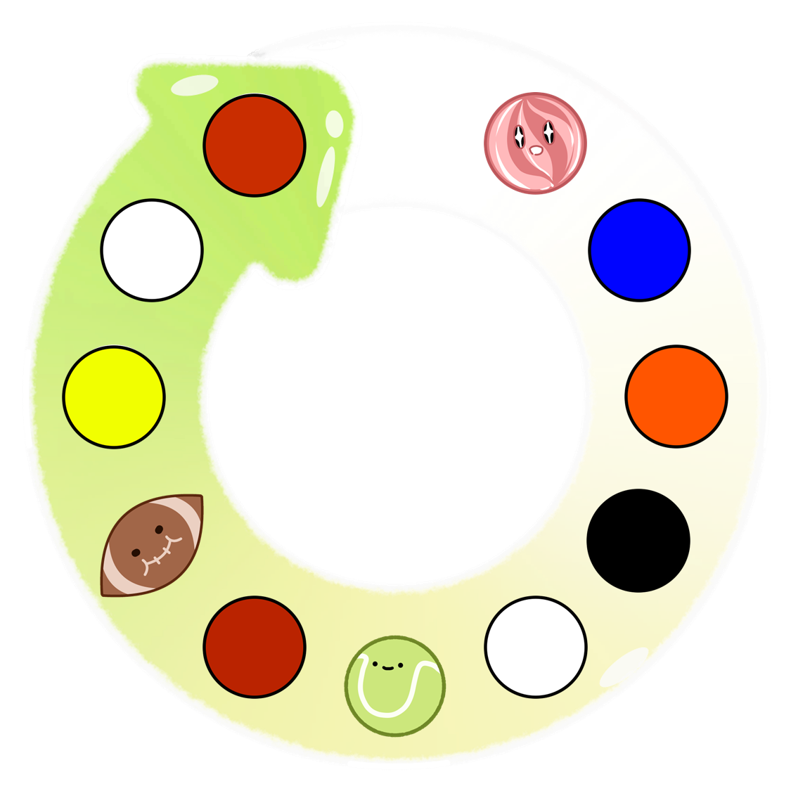

Slide 10


Slide 13

ベータ版

